Slide 1
Wir arbeiten zusammen und sammeln gemeinsam Sinneseindrücke zu einer bestimmten Situation
Kollaborativ eine Mindmap erstellen

Slide 2
Wie arbeiten wir zusammen?

Slide 3
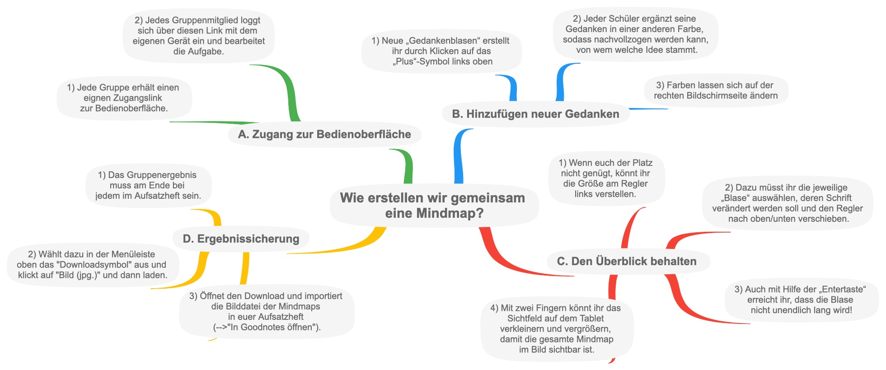
Grafik erstellt mit „TeamMapper“ auf https://kits.blog von C. Mosch

Slide 4
Einstimmung auf die Situation

Slide 5
Hörauftrag
Dir wird eine bestimmte Geräuschkulisse vorgespielt!
Höre genau zu und überlege, in welcher Situation die Geräusche vorkommen könnten.
Fühle auch in dich hinein und merke dir, welche Empfindungen bei dir ausgelöst werden!
Welche Gedanken kommen dir in Bezug auf die dargestellte Situation in den Sinn?
Notes:
Diese Folie muss noch mir einem geeigneten Sound versehen werden, z. B. https://freesound.org/people/zachrau/sounds/395912/ Aufruf am 25.09.2023).

Slide 6
„Fahrt mit der Geisterbahn“

Slide 7
Fahrt mit der Geisterbahn
Aufgabe: Versetzt euch in die dargestellte Situation und erstellt eine MINDMAP zu euren SINNESWAHRNEHMUNGEN, GEDANKEN und GEFÜHLEN.
Wir bilden Gruppen aus 5 Personen.
Loggt euch jeweils mit dem Tablet ein und erstellt gemeinsam entsprechend der besprochenen Regeln (siehe unten) eine Mindmap zur dargestellten Situation!
Zeit: 20 Minuten

